Slide 1
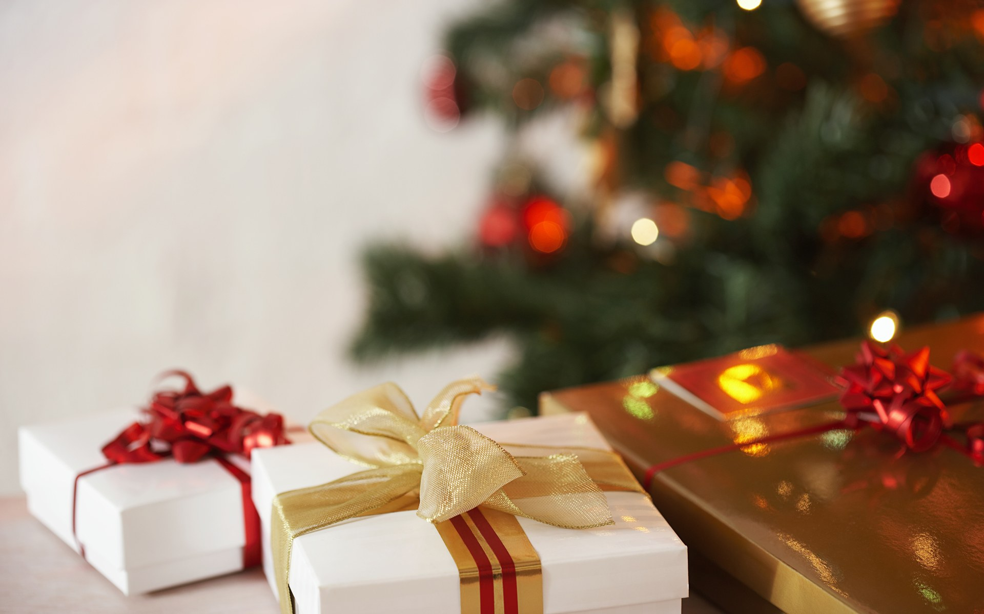
Международный конкурс для детей и педагогов «У ёлочки в гостях»
«Волшебный праздник – Новый год!»
Бобко Мария Николаевна,
ученица 11 класса
МБОУ «Маганская СОШ»,
руководитель работы Максимова Екатерина Владимировна, учитель технологии, библиотекарь МБОУ «Маганская СОШ»

Slide 2
Волшебный праздник-
Новый Год!

Slide 3
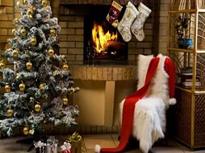
Этому празднику, полному магии, радости и чуда, радуются все люди на Земле: взрослые и дети, мужчины и женщины, русские и англичане, ученики и студенты, ВСЕ, без исключения!

Slide 4
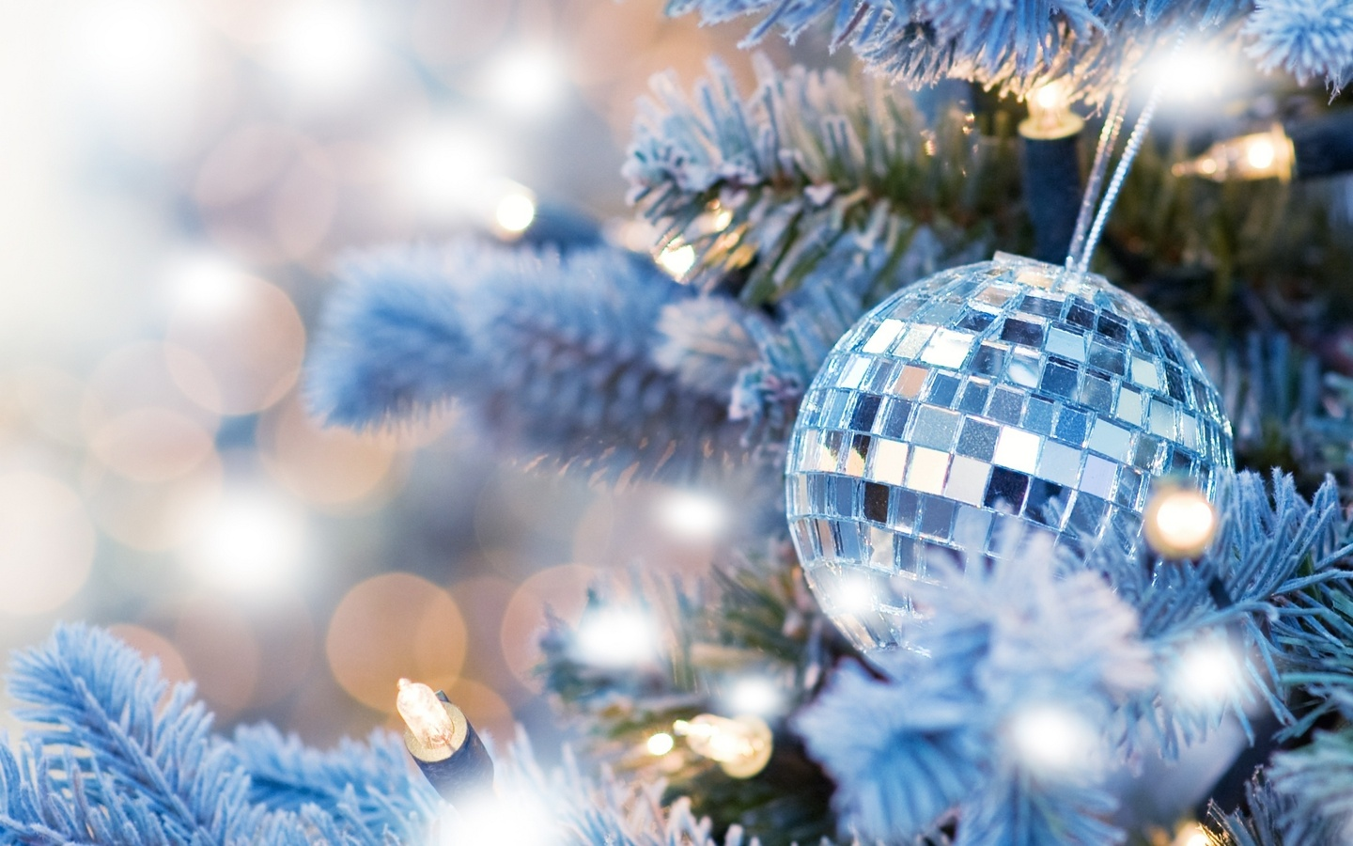
Интересно, почему же этот праздник - с виду обычный переход от одного года к другому, так же как и от одного дня к другому – так популярен во всем мире? И почему именно в этот день все ждут чуда и верят, что их желания сбудутся?

Slide 5
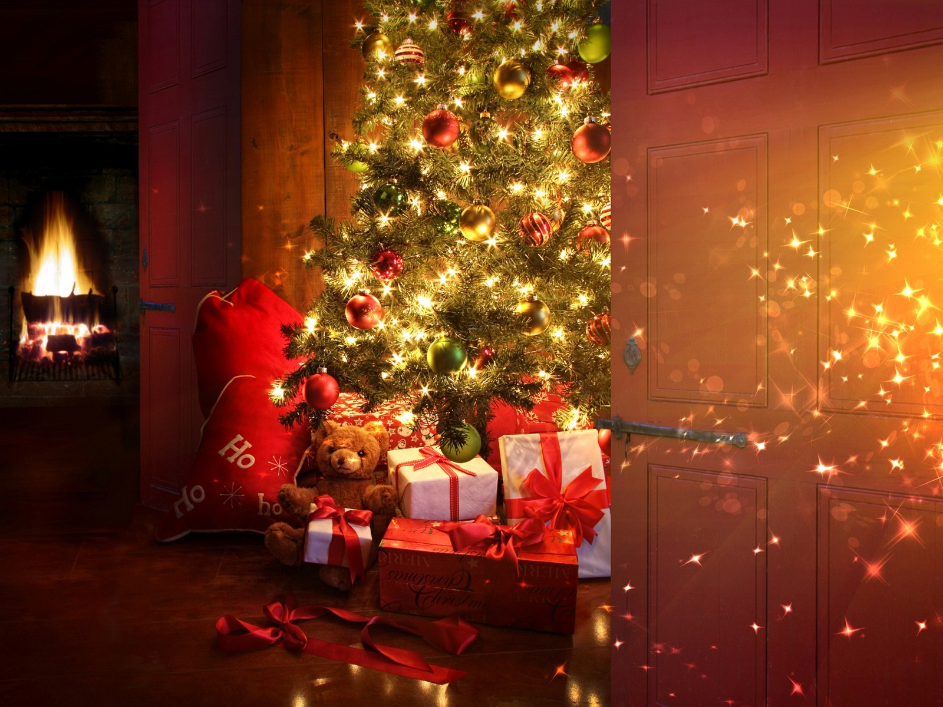
Все знают, что Новый Год отмечают в различных странах по-разному. У каждого народа свои традиции по поводу этого праздника, и даже даты проведения празднества отличаются!

Slide 6
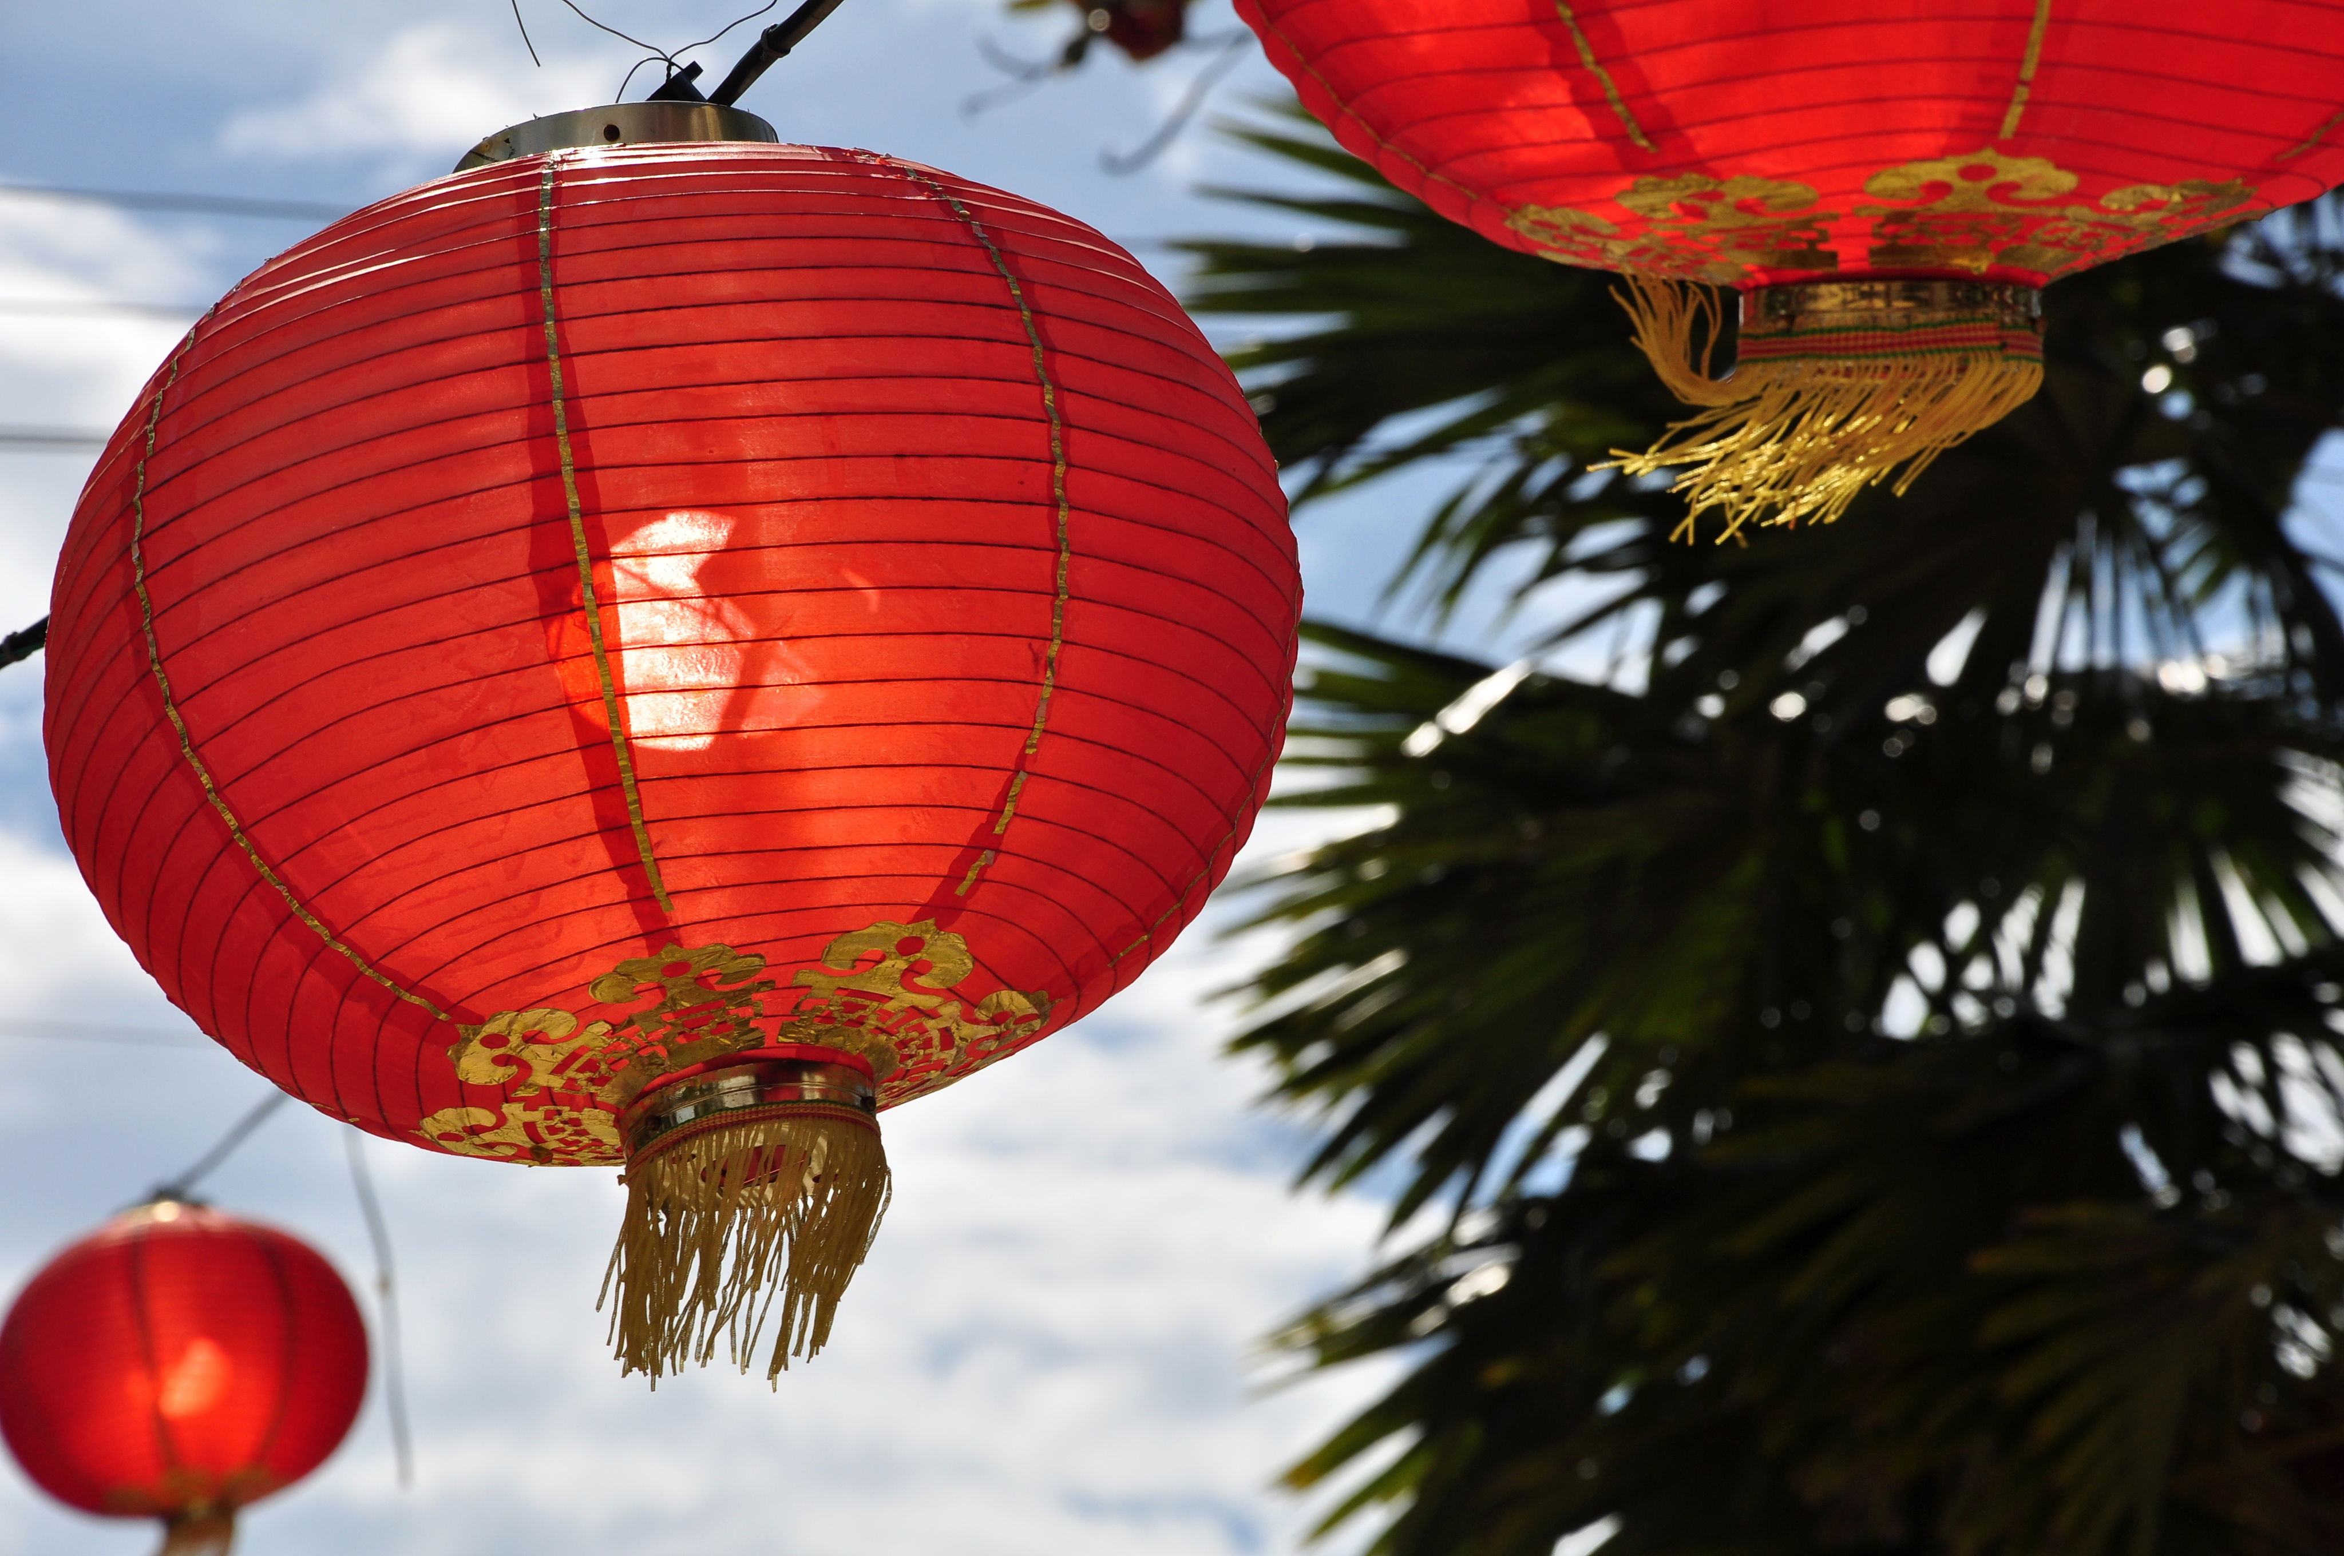
Например, в Китае Традиционный Новый год приурочен к зимнему новолунию по завершении полного лунного цикла, состоявшемуся после зимнего солнцестояния. В григорианском календаре это соответствует одному из дней между 21 января и 21 февраля.

Slide 7
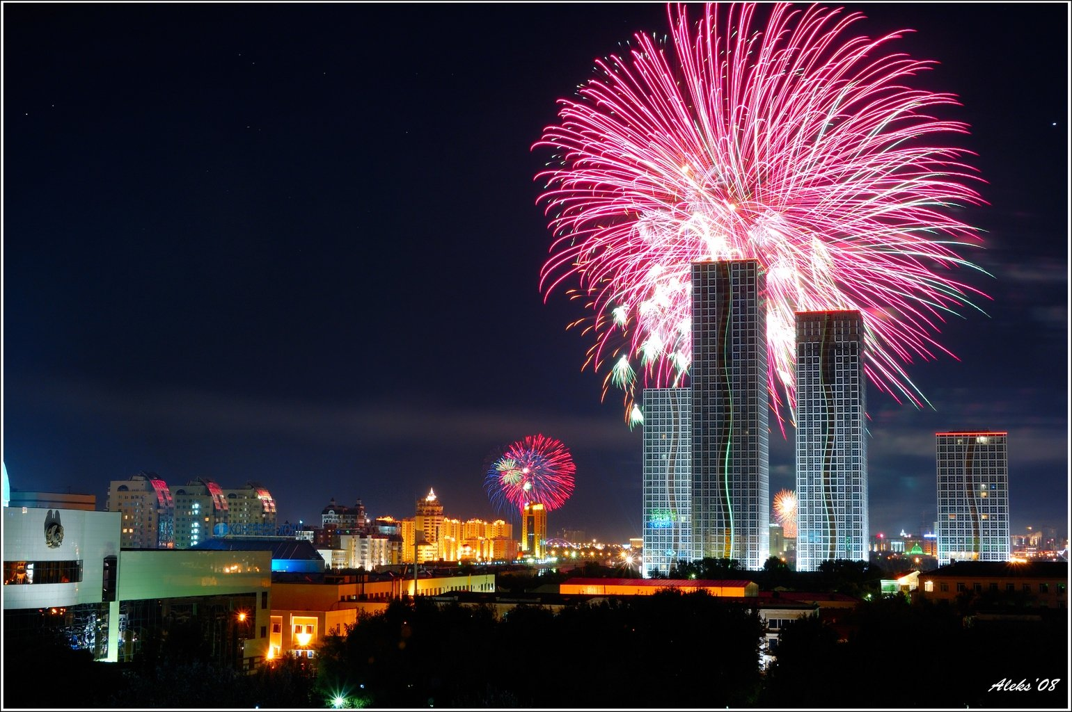
А в Казахстане Новый Год отмечается в ночь на 1 января

Slide 8
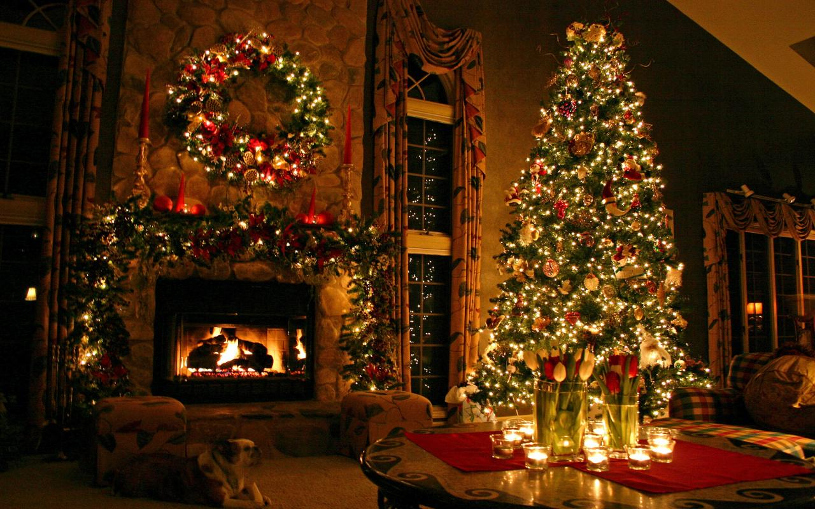
В Англии, помимо ёлки, дом украшается веточками омелы. Букетики омелы есть даже на лампах и люстрах, и, по обычаю, можно поцеловать человека, стоящего в середине комнаты под букетиком омелы

Slide 9
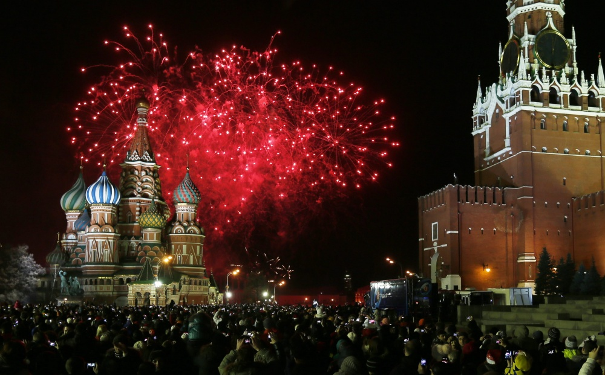
Во многих странах неотъемлемым элементом Нового Года являются пиротехнические изделия: хлопушки, бенгальские огни и, в последнее десятилетие, — салюты, ракеты, римские свечи, петарды и др.

Slide 10
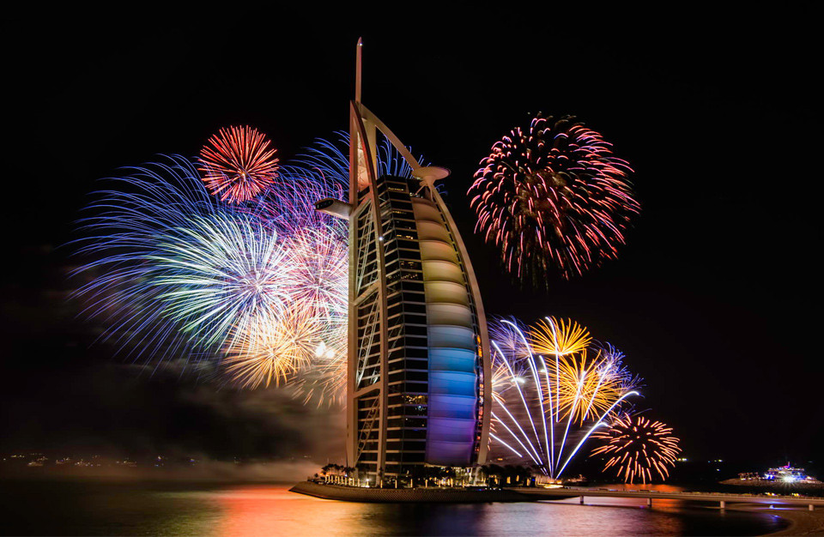
В настоящее время многие столицы мира или даже отдельные страны тратят миллионы долларов, чтобы устроить пиротехническое шоу на Новый год

Slide 11
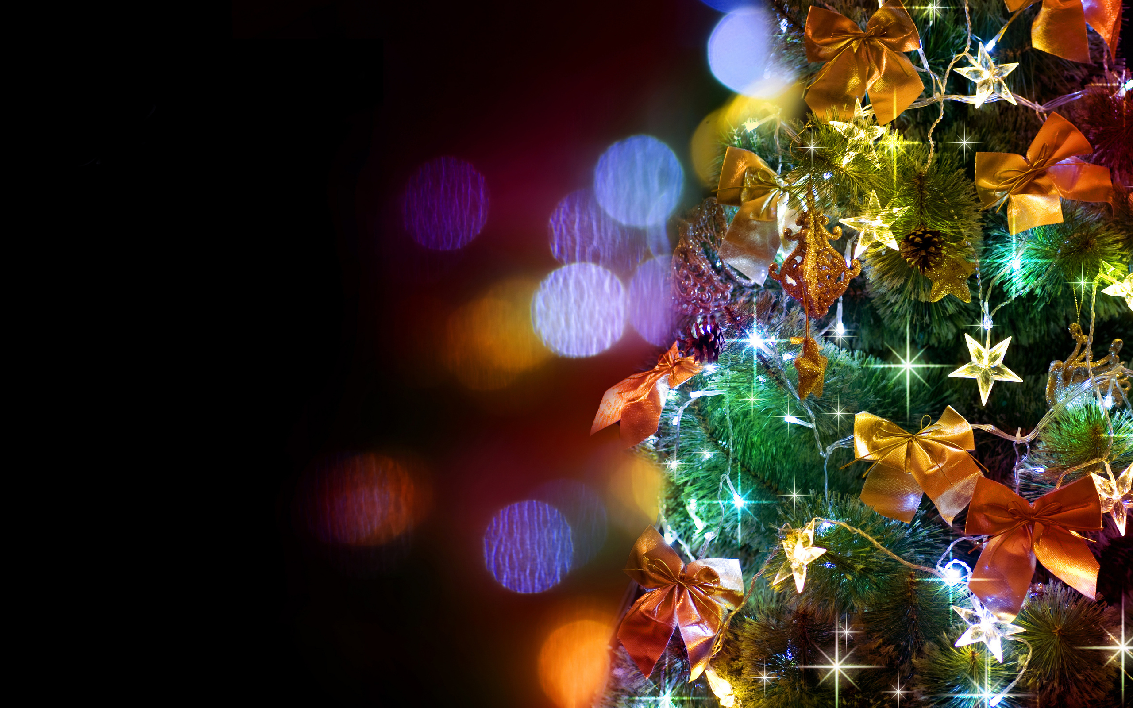
Совершенно разные, иногда необъяснимые, традиции и обычаи сохраняются по всему миру!

Slide 12
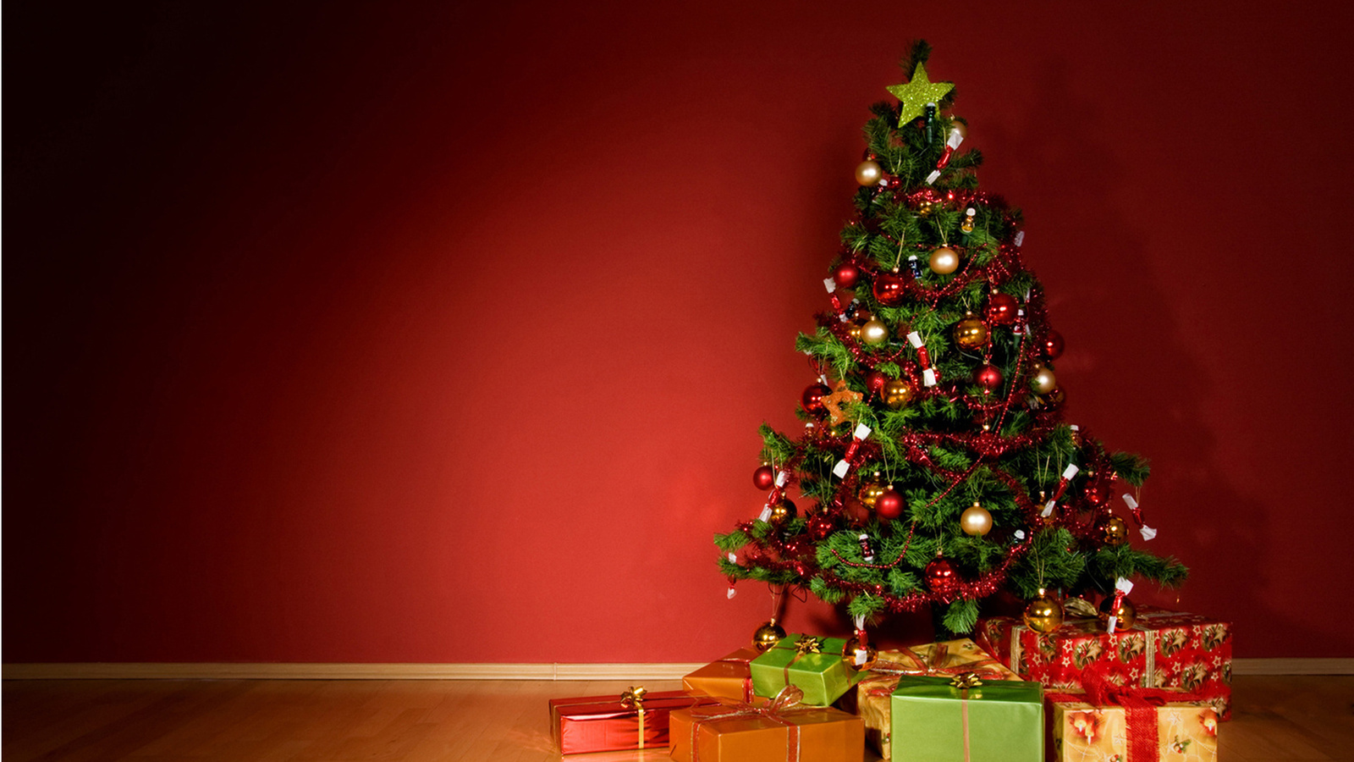
Можно бесконечно говорить о вариантах празднования Нового Года, о традициях в разных странах, о занятиях в предновогодней суете, о блюдах на столах в Новогоднюю ночь и многом-многом другом, связанном с этим замечательным праздником!

Slide 13
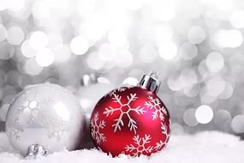
И все же, что для нас этот праздник значит?

Slide 14
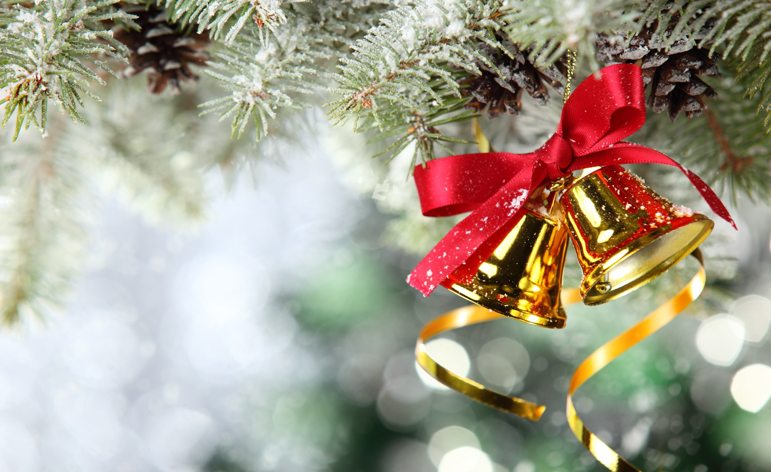
Думаю, я могу ответить на этот вопрос, как и любой человек на Земле

Slide 15
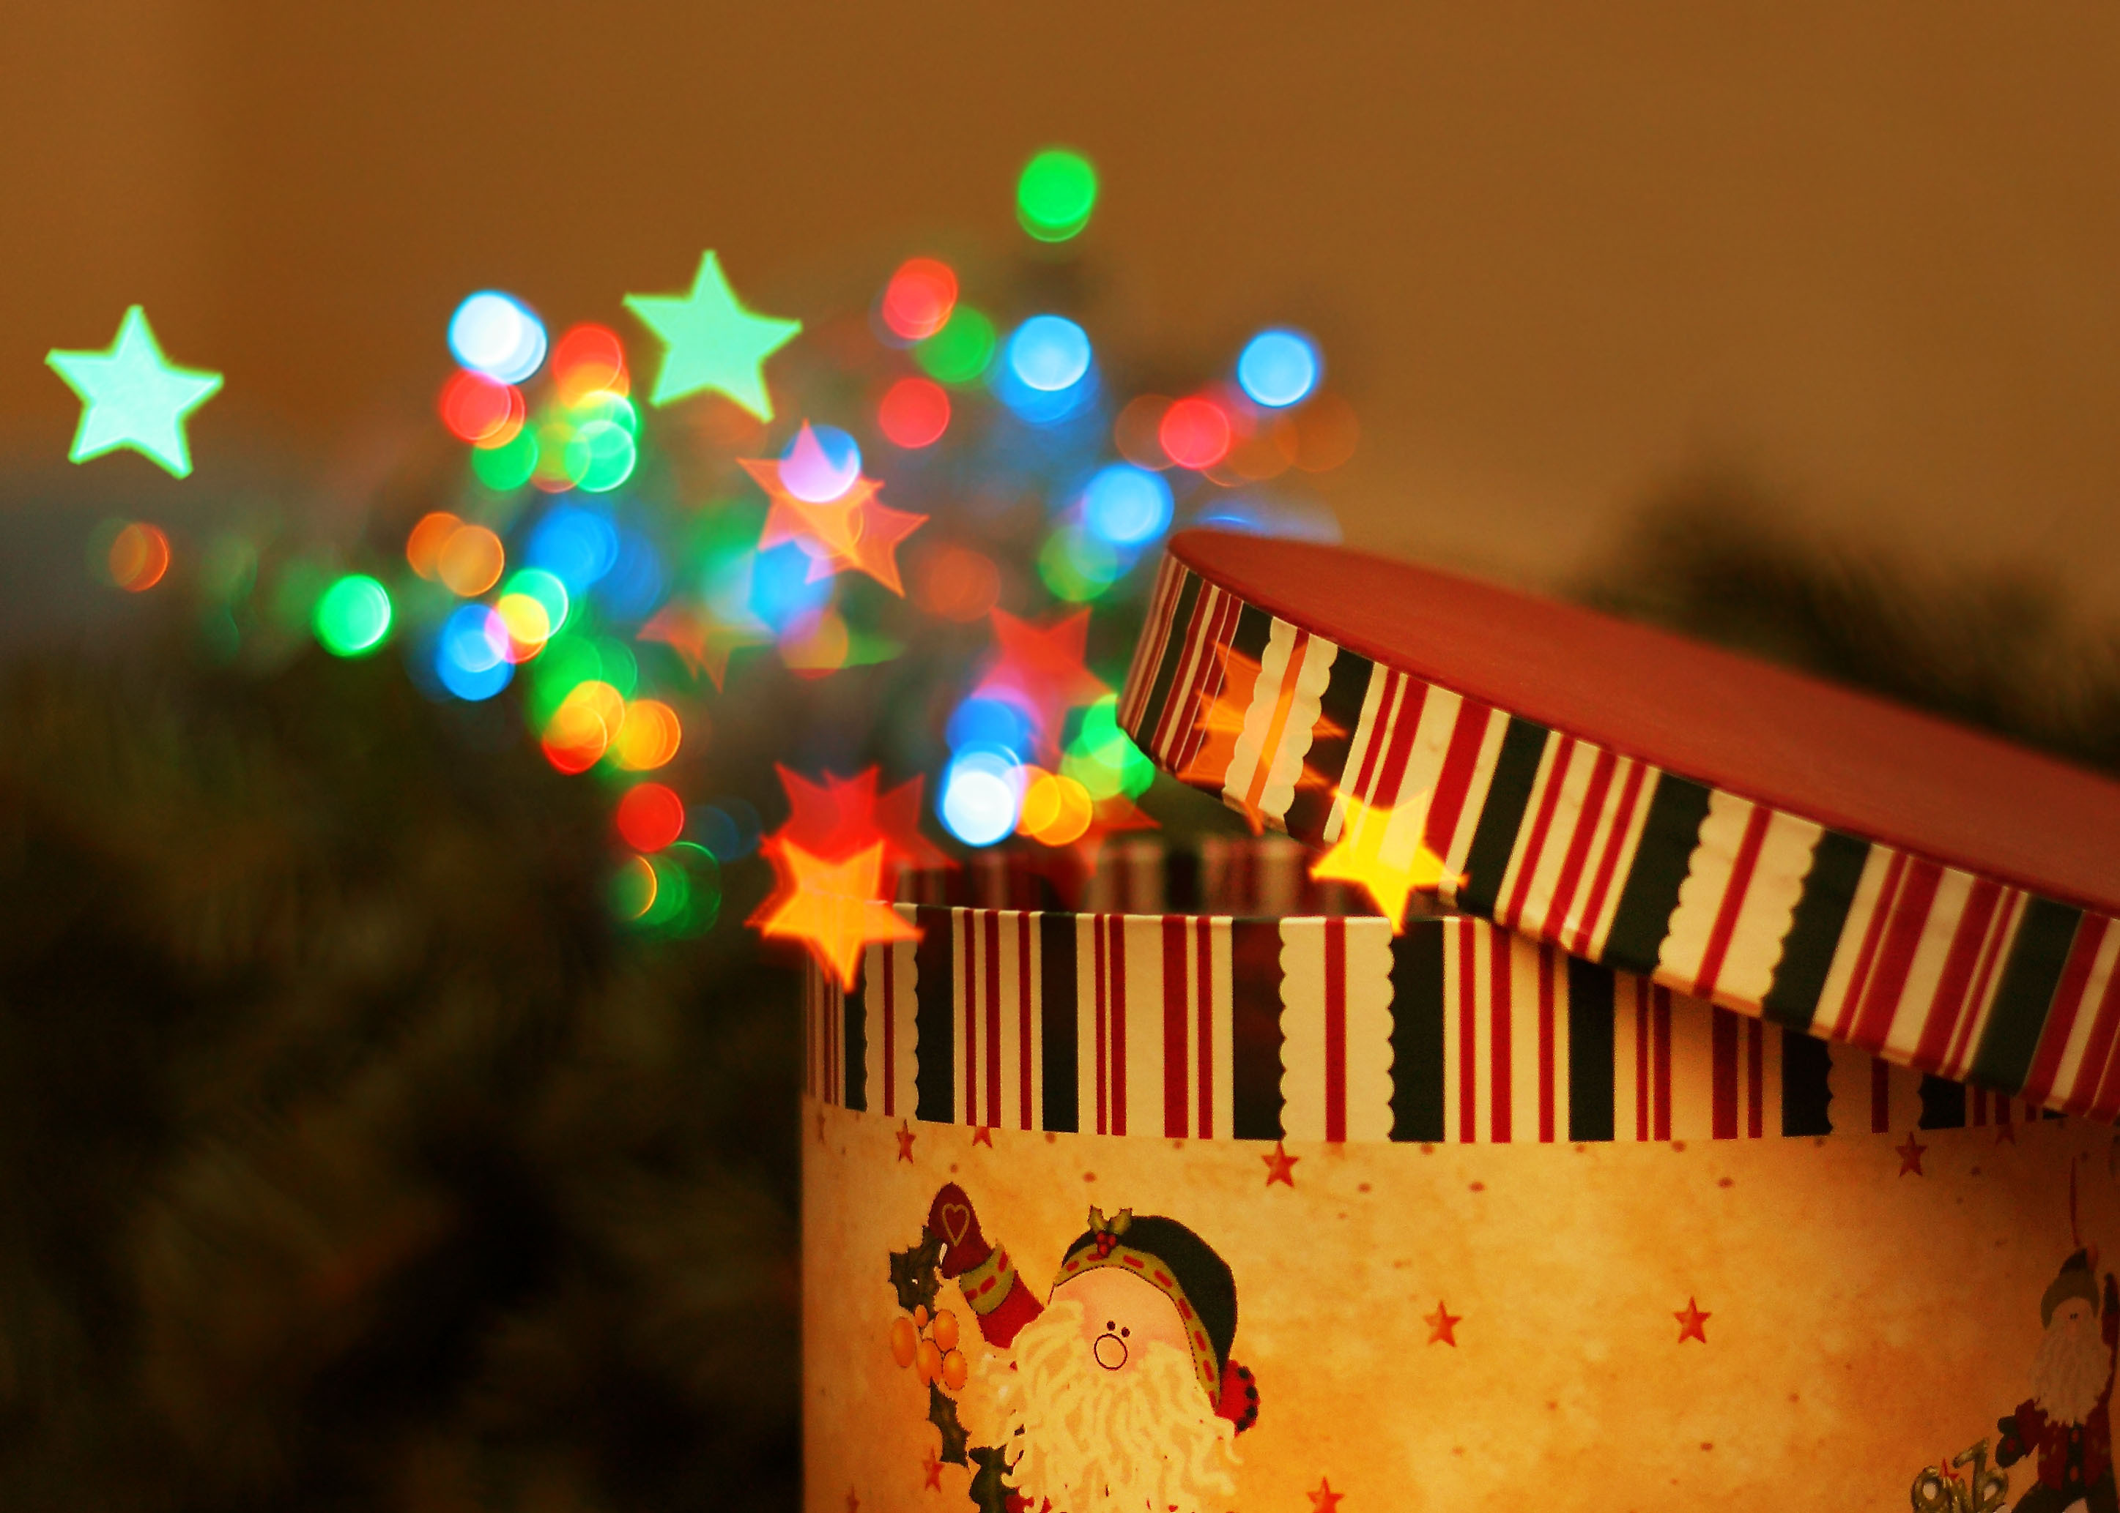
Для меня Новый Год – это Волшебство!

Slide 16
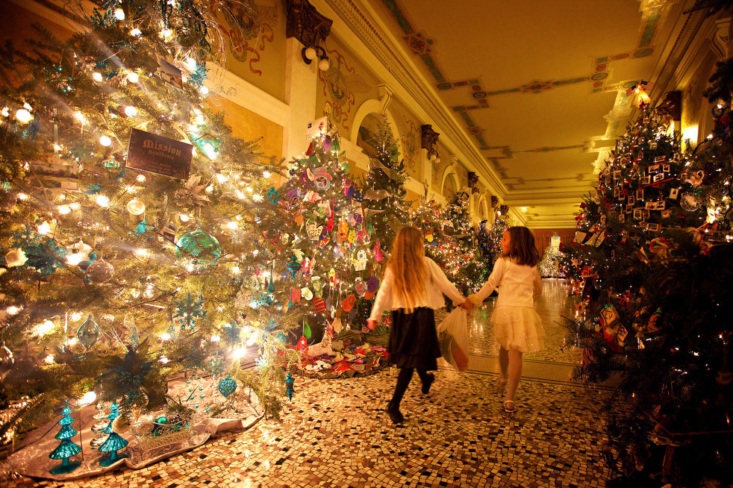
Это встреча с близкими людьми!

Slide 17
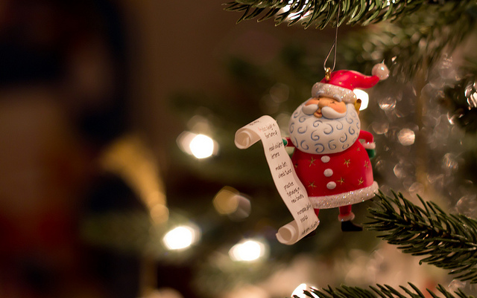
Это чудеса!

Slide 18
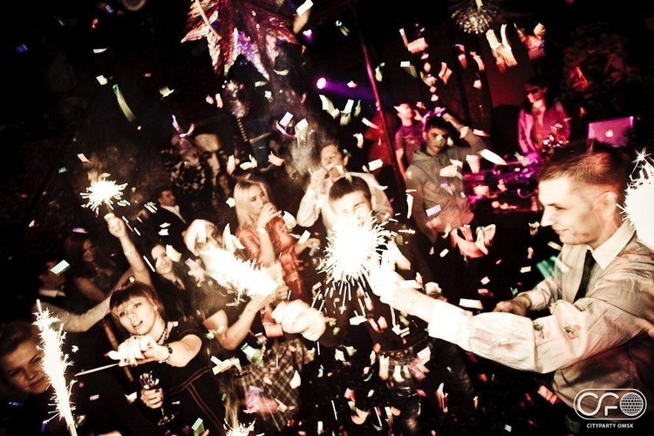
Это веселье!

Slide 19
Это Сказка!

Slide 20
Это исполнение желаний!

Slide 22
http://gruzdoff.ru/
http://www.moscow-faq.ru/
http://cheb-sosh28.edusite.ru/
www.2fons.ru
makefl.weebly.com
mimege.ru
www.gandex.ru
nnm.me
smexov.ru
qiqru.org
io.ua
www.artfile.ru

